Slide 1






Manejo de la incertidumbre en la toma de decisiones
Notes:
Mensaje principal
Hay espacio y necesidad de acción:
Las acciones de hoy (adaptación temprana así como mitigación) influyen en la futura necesidad de adaptación
Sabemos lo suficiente para comenzar:
La incertidumbre no es un argumento para esperar “tiempos mejores” para la toma de decisiones
Citas posibles para comenzar este módulo
“La ciencia no da pronósticos exactos o certeros sobre el futuro del clima, y nunca será capaz hacerlo. […] el desafío que afrontan los profesionales de la adaptación es ¡manejar mas no vencer a la incertidumbre!” (Kropp/Scholze 2009)
“El diseño de políticas requiere casi siempre de un criterio en lo que se refiere a∫∫ la incertidumbre y el cambio climático no es diferente” (Schneider 2011)
“No deje que lo perfecto sea enemigo de lo bueno”
Sugerencia si hay tiempo
Pregunte a los participantes qué técnica utilizan para tomar decisiones, ya sea en la vida profesional o privada,
por ejemplo: lanzar una moneda al aire, un listado de pros y contras, consultar a su madre/padre/amigo.

Slide 2


Editorial
Como empresa del gobierno federal, GIZ apoya al Gobierno alemán en la ejecución de sus objetivos en el campo de la cooperación internacional para el desarrollo sustentable.
Publicado por
Deutsche Gesellschaft für
Internationale Zusammenarbeit (GIZ) GmbH
Dag-Hammarskjöld-Weg 1-5
65760 Eschborn, Alemania
T +49 61 96 79-0
F +49 61 96 79-1115
Contacto
E climate@giz.de
I www.giz.de
Responsable Michael Hoppe, GIZ
Autor Barbara Fröde-Thierfelder
Coordinación Barbara Fröde-Thierfelder
Créditos de las Fotografías
© GIZ/Climate Protection Programme and Claudia Altmann,
Dirk Ostermeier, Florian Kopp, Georg Buchholz, Ira Olaleye,
Jörg Böthling, Manuel Hauptmann, Markus Kirchgessner,
Michael Gajo, Michael Netzhammer, Nicole Herzog, Peter Korneffel, Richard Lord, Robert Heine, Rüdiger Behrens, Ulrich Scholz,Ursula Meissner, Uwe Rau
Diseño Ira Olaleye
Los artículos escritos por los autores citados no reflejan necesariamente la opinión de los editores.
La capacitación “Integración de la adaptación del cambio climático en la planificación del desarrollo “ ha sido desarrollado por el GIZ Programa de Protección Climática, en nombre del Ministerio Federal de Cooperación Económica y Desarrollo (BMZ)
Este módulo ha sido elaborado como anexo a la capacitación existente “Integrar la Adaptación al Cambio Climático en la Planeación del Desarrollo” con financiamiento adicional de BMU.

Slide 3
Condiciones de Uso
Este módulo de capacitación ha sido desarrollado por GIZ a nombre de BMU. Si usted desea adaptar esta presentación a sus necesidades, por favor, respete las siguientes condiciones de uso:
El patrón de diapositivas y la editorial son obligatorios. No pueden ser alterados ni extraídos de la presentación.
  El logo de GIZ no puede ser movido o retirado. Ningún otro logo o información adicional se puede poner en el encabezado o en el pié de página.
  Si usted desea añadir su propio contenido, por favor utilice la diapositiva en blanco al final de esta presentación. (Puede copiarla para añadir diapositivas.)
  Si quiere hacer cambios sustanciales en el contenido de esta presentación, por favor póngase en contacto con climate@giz.de.
Página 3

Slide 4
Descripción
  Cambio climático: un desafío para la gestión pública
  Incertidumbres: la complejidad detrás de la toma de decisiones
  Los elementos clave que fortalecen las capacidades gubernamentales para tomar decisiones de adaptación
  Herramientas para manejar la incertidumbre
  Utilizar escenarios en la toma de decisiones
  Reflexión
Análisis del Caso
Página 4

Slide 5
Cambio climático: un desafío para la gestión pública
  Responder a los impactos del cambio climático […] va a desafiar a los tomadores de decisiones a cualquier nivel del gobierno y en cada sector.
  En las elecciones de los responsables de las políticas públicas, será necesario decidir entre la urgencia de los problemas actuales y la necesidad de prepararse para futuros riesgos.
  Integrar los riesgos climáticos en la toma de decisiones gubernamentales será esencial si el desarrollo y otros objetivos se han a cumplir.
  Las decisiones a nivel nacional desempeñan un papel clave para habilitar esfuerzos de adaptación locales y de sector privado, especialmente mediante el suministro de información y orientación.
Fuente: Informe Mundial de Recursos (2011)
Página 5
Notes:
Mensaje principal
La toma de decisiones políticas se debe adaptar
Explicar
Todos vemos un reto en la toma de decisiones proactiva y vanguardista
los sistemas políticos son a menudo lentos para reaccionar, aprender y prever cambios
los procesos de planificación que ya existen, tienden a priorizar los riesgos actuales (suelen descartar el futuro, es decir, los costos y beneficios de las amenazas futuras son menos importantes)

Slide 6
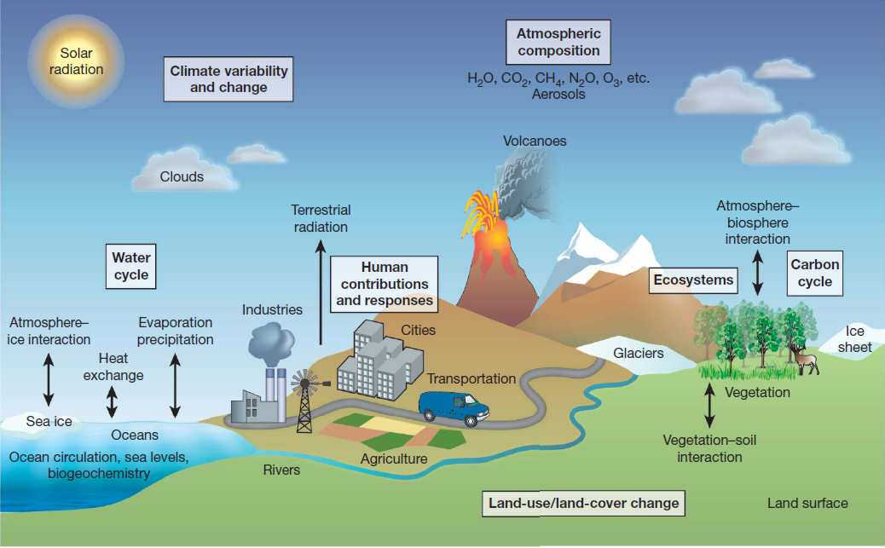

Dimensiones de la incertidumbre -1a
  Bases del entendimiento
  – entendimiento limitado de los sistemas complejos
Radiación
solar
Composición atmosférica
Variabilidad y cambio climático
Aerosoles
Volcanes
nubes
Radiación terrestre
Interacción
atmósfera-biósfera
Ciclo
del
agua
Contribuciones y respuestas humanas
Ciclo del carbono
Ecosistemas
Interacción
atmósfera-hielo
evaporación
precipitación
Industrias
Evaporación precipitación
Ciudades
capa de hielo
Intercambio de calor
glaciares
Transporte
Vegetación
hielo marino
Océanos
Circulación oceánica, nivel del mar, biogeoquímica
Agricultura
Interacción vegetación-suelo
Ríos
Superficie terrestre
Uso de suelo/Cambio en la cubierta terrestre
  Fuente: RH Moss et al. Nature 463, 747-756 (2010)
Página 6
Notes:
Mensaje principal
Sí, existen incertidumbres, sin embargo, es imposible no actuar (p. ej., crisis económica)
Por lo tanto, es importante saber más acerca de las incertidumbres y de lo que se puede hacer al respecto
Explicar
La imagen muestra los principales procesos dirigidos por los modelos climáticos (en diferentes grados).
Lo que los asesores pueden hacer: especificar el sistema de interés o la unidad de exposición para las respectivas preguntas. (Recuerde: usted puede hacer un retrato detallado o una imagen del amplio paisaje, pero no ambos a la vez)

Slide 7
Dimensiones de la incertidumbre -1b
  Bases del entendimiento
  – Entendimiento limitado de los sistemas complejos
  – validación de los datos ingresados y las interpretaciones
Acuerdo alto
Evidencia limitada
Acuerdo alto
Evidencia media
Acuerdo alto
Evidencia contundente
Acuerdo
Acuerdo medio
Evidencia limitada
Acuerdo medio
Evidencia media
Acuerdo medio
Evidencia contundente
Acuerdo bajo
Evidencia limitada
Acuerdo bajo
Evidencia media
Acuerdo bajo
Evidencia contundente
escala
de
confianza
Directrices del IPCC para la constante evaluación y comunicación de las incertidumbres:
Confianza en un resultado=
evidencia + acuerdo
Evidencia (tipo, cantidad, calidad, consistencia)
Figura 1: Una representación de declaraciones de acuerdo y evidencia y su relación de confianza. La confianza aumenta hacia la esquina superior derecha como lo apunta la fuerza creciente del sombreado. Generalmente, la evidencia es más confiable cuando existen múltiples y consistentes líneas independientes de pruebas de alta calidad.
Fuente: Maestrandrea M et al (2011)
Página 7
Notes:
Mensaje principal
Sí, existe las incertidumbres, sin embargo, es imposible no actuar (p. ej., crisis económica)
Por lo tanto, es importante saber más acerca de las incertidumbres y de lo que se puede hacer al respecto
Explicar
El análisis científico proporciona la base para las decisiones políticas: el IPCC ha establecido un proceso de revisión riguroso y transparente para asegurar que los datos utilizados, así como las conclusiones, sean válidas.
La guía del IPCC ofrece una lista detallada de criterios para la evaluación de los resultados
La confianza es una función relativa de las evidencias (relacionado con el tipo, cantidad, calidad y consistencia de un resultado) y los acuerdos en los resultados. Este es un criterio cualitativo.
-> Lo que los asesores técnicos pueden hacer: asegurar que la información con que trabajan haya sido validada

Slide 8
Dimensiones de la incertidumbre -1c
  Bases del entendimiento
  – Entendimiento limitado de los sistemas complejos
  – validación de los datos ingresados y las interpretaciones
Tabla 1. Escala de Probabilidades
Términos * | Probabilidad del Resultado
Prácticamente cierto | 99-100% de probabilidad
Muy probable | 99-100% de probabilidad
Probable | 66-100% de probabilidad
Tan probable como no | 33-66% de probabilidad
Improbable | 0-33% de probabilidad
Muy improbable | 1-10% de probabilidad
Extraordinariamente improbable | 0-1% de probabilidad
Directrices del IPCC para la constante evaluación y comunicación de las incertidumbres:
Confianza en un resultado=
evidencia + acuerdo
Probabilidad
Términos adicionales que se utilizaron en circunstancias limitadas en el IE4 (extremadamente probable 95-100%, más probable que no -> 50-100% de probabilidad y extremadamente improbable -0-5%) se puede también utilizar en el AR5 cuando sea apropiado
Fuente: Maestrandrea M et al (2011)
Página 8
Notes:
Mensaje principal
Sí, existen las incertidumbres, sin embargo, es imposible no actuar (p. ej., crisis económica)
Por lo tanto, es importante saber más acerca de las incertidumbres y de lo que se puede hacer al respecto
Explicar
El análisis científico proporciona la base para las decisiones políticas: el IPCC ha establecido un proceso de revisión riguroso y transparente para asegurar que los datos utilizados, así como las conclusiones sean válidas.
La guía del IPCC ofrece una lista detallada de criterios para la evaluación de los resultados
La probabilidad expresa un estimado probable de lo que puede ocurrir en un determinado evento, p.ej., un cambio proyectado dentro de una variedad. Este es el resultado de un análisis cuantitativo.
-> Lo que los asesores técnicos pueden hacer: asegurarse que la información con que trabajan ha sido validada

Slide 9
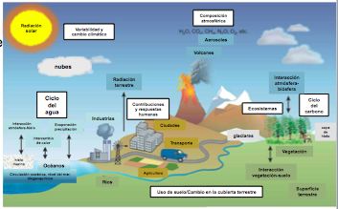
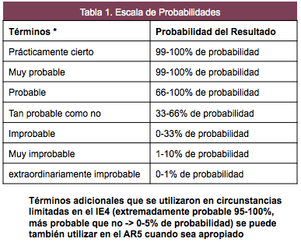
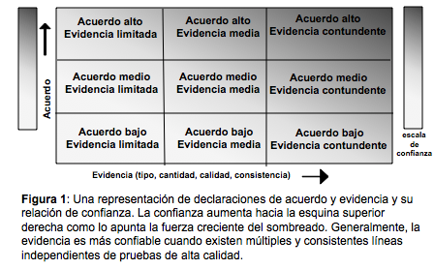
Dimensiones de la incertidumbre -1d
  Bases del entendimiento
  – Entendimiento limitado de los sistemas complejos
  – validación de los datos ingresados y las interpretaciones
  – incertidumbre inherente
Página 9
Notes:
Mensaje principal
Sí, existen incertidumbres, sin embargo, es imposible no actuar (p. ej., crisis económica)
Por lo tanto, es importante saber más acerca de las incertidumbres y de lo que se puede hacer al respecto
Explicar
La combinación de gráficos muestra la complejidad del sistema así como los desafíos científicos. Ninguna investigación en la Tierra clarificará alguna vez todos los procesos relacionados con este sistema, un poco de incertidumbre siempre permanecerá, son parte del juego. Esto se llama incertidumbre inherente.

Slide 10
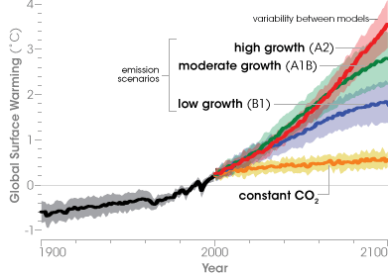
Dimensiones de la incertidumbre -2
  Bases del entendimiento
  – entendimiento limitado de los sistemas complejos
  – validación de los datos ingresados y las interpretaciones
  Evolución de las emisiones
  – magnitud del cambio en la atmósfera
Variabilidad entre los diferentes resultados del modelo por escenario
Variabilidad entre los modelos
crecimiento alto (A2)
Calentamiento de la superficie global
Escenarios
de emisión
crecimiento moderado (A1B)
crecimiento bajo (B1)
Variabilidad entre escenarios de emisionnes
Constante de CO₂
2000
Año
Fuente: http://www.epa.gov/climatechange/science/images/ipcc_scenario_prediction.gif
Página 10
Notes:
Mensaje principal
Sí, existen las incertidumbres, sin embargo, es imposible no actuar (p. ej., crisis económica)
Por lo tanto, es importante saber más acerca de las incertidumbres y de lo que se puede hacer al respecto
Explicar
Evolución de las emisiones: son decisiones políticas actuales; la estabilización del nivel de emisión no es suficiente – la reducción significativa (del 80 % hasta el 2050) es necesaria.
-> lo que los asesores técnicos pueden hacer: tener en cuenta la mitigación a la hora de planificar la adaptación, buscar siempre soluciones de bajas emisiones

Slide 11
Dimensiones de la incertidumbre -3
  Bases del entendimiento
  – entendimiento limitado de los sistemas complejos; validación de los datos ingresados y las interpretaciones
  Evolución de las emisiones – la magnitud del cambio en la atmósfera
  Impactos y vulnerabilidad
  – Efectos del cambio climático
  – cuáles son las medidas eficaces para prevenir la creciente vulnerabilidad
Fenómenoª y dirección de la tendencia | Probabilidad de que la tendencia ocurriera a finales del siglo XX (habitualmente después de 1960) | Probabilidad de futuras tendencias basadas en proyecciones para el siglo XXI utilizando escenarios de SRES
Días y noches más cálidos y menos fríos en la mayoría de las zonas terrestres | Muy probable^{c} | Prácticamente seguro^{d}
Días y noche más cálidos y frecuentemente calientes en la mayoría de las zonas terrestres | Muy probable^{e} | Prácticamente seguro^{d}
Periodos cálidos y olas de calor. Con frecuencia aumenta a lo largo en la mayoría de las zonas terrestres | Probable | Muy probable
Eventos de fuertes precipitaciones. La frecuencia (o la proporción de las lluvias totales derivadas de fuertes precipitaciones) de incrementa en la mayoría de las zonas | Probable | Muy probable
Se incrementan las áreas afectadas por sequías | Probable en muchas regiones desde la década de los 70 | Probable
Incremento en la actividad de ciclones tropicales | Probable en muchas regiones desde la década de los 70 | Probable
Aumento en la incidencia del nivel de alta mar extremo (excluyendo tsunamis)^{g} | Probable | Probable
Fuente: IPCC 2007
Página 11
Notes:
Mensaje principal
Sí, existen las incertidumbres, sin embargo, es imposible no actuar (p. ej., crisis económica)
Por lo tanto, es importante saber más acerca de las incertidumbres y de lo que se puede hacer al respecto
Explicar
Los impactos son una realidad que los políticos necesitan manejar actualmente y en el futuro:
Algunas señales climáticas son claras (esp. señales relacionadas con la temperatura), para algunas regiones las tendencias de precipitación no lo están del todo: podrían incrementar o disminuir
Algunas regiones estarán más afectadas que otras,
algunas regiones ya son vulnerables – tienen menos capacidad de adaptación – que otras (p.ej., Ciclones en Australia o Bangladesh) – ¡El impacto del cambio climático está relacionado con la situación de desarrollo actual!
-> lo que los asesores técnicos pueden hacer: ser más precisos en lo que están hablando (p. ej., marco de la región y tiempo) y nombrar claramente las incertidumbres restantes (probabilidad estadística), utilizar las herramientas de manejo adecuadas

Slide 12
Incertidumbres: el complejo trasfondo para la toma de decisiones
  Análisis Científicos
  – la validación de los datos ingresados y las interpretaciones como base para las decisiones
  Desarrollo de emisión – La magnitud del cambio en la atmósfera
  Impactos y vulnerabilidad
  – efectos del cambio climático
  – Cuáles son las medidas eficaces para prevenir una mayor vulnerabilidad
Figura 2.1 Incertidumbre en cascada
Emisiones globales de CO₂
Concentraciones atmosféricas de CO₂
Calentamiento Global
Temperatura Regional y Cambios de precipitación
Respuestas del sistema de a la combinación de CO2, temperatura, precipitación y e cambios en el manejjo
Aunque el diagrama se enfoca en las emisiones del dióxido de carbono, esto también es válido para otros gases de efecto invernadero, también es importante señalar que la respuesta del sistema impactará las emisiones globales, creando así un ciclo de retroalimentación. ²⁵
Fuente: Informe Mundial de Recursos (2011)
Página 12
Notes:
SÓLO si hay tiempo
Mensaje principal
Sí, existen las incertidumbres, sin embargo, es imposible no actuar (p. ej., crisis económica)
Por lo tanto, es importante saber más acerca de las incertidumbres y de lo que se puede hacer al respecto
Explicar
Vamos a enfocarnos en lo que pueden hacer quienes toman las decisiones.

Slide 13
Nivel de fiabilidad de las proyecciones
Alta fiabilidad
= baja incertidumbre
 | Más alta>> >> >> | >> >> >> Más baja
Señal climática | Temperatura | Precipitación
General | Tendencia del cambio | Magnitud del cambio
Alcance | Valores promedio | Variabilidad Eventos extremos
Tiempo | Anual A largo plazo | Estacional A corto plazo
Escala | Global | Local
Ejemplo | Temperatura global media anual | Precipitaciones locales durante la temporada de la próxima cosecha
Fuente: basado en UKCIP (2003): Adaptación al cambio climático: Riesgo, incertidumbre, toma de decisiones.
Página 13
Notes:
Mensaje principal
Con datos limitados y resultados de modelo, algunas proyecciones implican mayor probabilidad que otros
Explicar
La tabla
Sugerencia
Busque ejemplos conjuntamente con los participantes

Slide 14
Incertidumbre:
Consecuencias para la toma de decisiónes
  Falta de voluntad para decidir y actuar
  Exceso de confianza en información poco fiable
  Acción ineficaz y poco sistemática
  Mala adaptación
  Malas inversiones
  Conflictos
Página 14
Notes:
Sugerencia
Usted puede realizar esta diapositiva como un ejercicio de lluvias de ideas conjuntamente con los participantes, si lo hace en un rotafolio, tenga en mente los puntos mencionados en esta diapositiva, o hágalo en un tablero con tarjetas y tenga las tarjetas hechas previamente
Mensaje principal
para la mayoría de los seres humanos, quitando a los científicos probablemente, la incertidumbre es casi insoportable. Esto lleva a cualquiera a tener que confiar de más en hechos inciertos o a omitir factores que son inciertos para tomar decisiones.
Especialmente los políticos y el público en general perciben a la incertidumbre no sólo como algo inaceptable sino también como si fuera culpa de alguien

Slide 15
Las decisiones de hoy dan forma al futuro
Balance de opciones para cambios de acción de "autónomo y en aumento" a "planificada y transformadora"
Desarrollo del turismo
Infraestructura de energía
Infraestructura del transporte
Cultivo de árboles
Planificación agropecuaria completa
Infraestructura urbana
Defensa de los litorales
Ubicación de suburbios
Nuevos proyectos de irrigación
Planificación del paisaje
Áreas protegidas
sucesión forestal
cultivos anuales
Grandes presas
Vida útil de los puentes
Años a partir de ahora
0 10 20 30 40 50 60 70 80 90 100
Fuente: Stafford Smith et al. (2010)
Página 15
Notes:
SÓLO si hay tiempo
Mensaje principal
el cambio climático es un reto adicional para la planificación, pero no es el único.
Tener en cuenta el cambio climático de manera sistemática es esencial para asegurar el desarrollo
Explicar
Muestre diferentes inversiones (mejor: si está enfocado a los intereses de su audiencia)
Explique el periodo de tiempo de las inversiones: especialmente las inversiones caras y a largo plazo, tales como la infraesctructura con alcance hacia el futuro.
Ellos, sobre todo, deben tomar en cuenta los impactos del cambio climático.
Reto: sobre todo se basa en proyecciones plausibles, pero a menudo el nivel de información no es adecuada

Slide 16
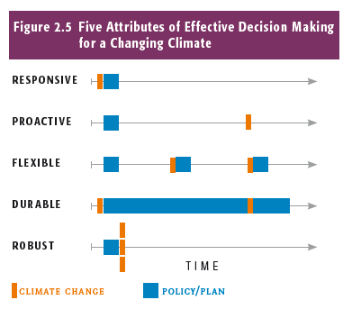
Características de los enfoques para una efectiva toma de decisiones
  Receptiva: reaccionar rápidamente
  Proactiva: se prepara para los impactos
  Flexible: aprender y reajustar
  Durable: abarcar horizontes a largo plazo
  Sólida: aplicable a futuros diferentes
Figura 2.5 Cinco Atributos para la Efectiva Tomar Decisiones para un Clima Cambiante
Receptiva
PROACTIVA
FEXIBLE
DURABLE
SÓLIDA
TIEMPO
CAMBIO CLIMÁTICO
POLÍTICA y PLAN
Fuente: Informe Mundial de Recursos (2011))
Página 16
Notes:
SÓLO si hay tiempo
Mensaje Principal
El cambio climático exige nuevas formas o adaptaciones en la de toma de decisiones
Explicar
receptiva: mejorar el tiempo de reacción tras un incidente de Cambio Climático -como sucedió, por ejemplo, en la reducción de desastres
proactiva: anticipar situaciones extremas, la variabilidad y los cambios a largo plazo, así como sus consecuencias para alcanzar los objetivos de desarrollo, por ejemplo, inversiones para la protección climática
flexible: tenga en cuenta nueva información y experiencias, por ejemplo, revise estrategias importantes de forma regular
durable: Incluya perspectivas a largo plazo en la elaboración de políticas, más allá de los períodos electorales, proyecte fases de compromiso, por ejemplo, haga un plan duradero e invierta en las revisiones en lugar de en perspectivas a corto plazo
Sólida: ser eficaz en múltiples escenarios climáticos, por ejemplo, un amplio conjunto de proveedores de electricidad en lugar de una gran hidroeléctrica
Agregue información:
Ver Informe Mundial de Recursos (2011)

Slide 17
Elementos clave para el fortalecimiento de las capacidades gubernamentales para las decisiones de adaptación
  Compromiso público para:
    Definir las necesidades de adaptación
    Priorizar y escoger opciones
    Definir niveles aceptables del riesgo
  Información relevante para la decisión, es decir,
    Exacto, accesible, actualizado, rentable
    Disponible = Recolectada y distribuida
  Diseño institucional, es decir,
    Coordinación: vertical y horizontal
    Liderazgo
    Mandatos claros
    Integración de procesos en marcha
  Herramientas para la planificación y elaboración de políticas, es decir,
    Evaluaciones de riesgo y vulnerabilidad
  Recursos, es decir,
    Financiero
    Humano
    Ecológico
    Herramientas de apoyo
    de decisión
Fuente: Informe Mundial de Recursos (2011)
Página 17
Notes:
SÓLO si hay tiempo
Mensaje principal
La investigación nos ofrece una selección de factores relevantes para tomar decisiones de adaptación - la mayoría de estos factores ya se conocen y son válidos para todas las decisiones de desarrollo
El enfrentar a la incertidumbre es un asunto influenciado por cuestiones culturales - ser consciente a la vez que determinado.
En este módulo nos enfocamos en un elemento específico > herramientas > escenarios
Explicar
herramientas: La evaluación prepara la toma de decisiones
Si hay tiempo
Compromiso público – Cómo
Informe al público acerca de los riesgos del cambio climático, incluir las incertidumbres a fin de generar apoyo para tomar decisiones, actividades.
Incluya experiencia pública para tomar decisiones, mejorar las actividades
Incluya puntos de vista de comunidades afectadas, incluya probabilidades de elegir actividades aceptables y relevantes
Decisión-información relevante – Cómo
Interactúe con los usuarios para definir las necesidades de información
También incluya información económica y social – la adaptación al cambio climático requiere de mucho más que datos sobre el clima
diseño institucional – Cómo
Principales cambios climáticos en los Ministerios competentes (esp. Finanzas y Planificación)
Construya una agencia central especializada para coordinar esfuerzos
Mandatos de revisión
Herramientas – Cómo
Integre la dirección de riesgo climático en herramientas que ya existan (p. ej., evaluaciones de impacto ambiental)
Incluya nuevos herramientas siempre que sea necesario, p.ej planificación de escenarios y ejercicios de simulacros
Desarrolle capacidades para utilizar estas herramientas
Recursos – Cómo
financiación específica y sostenida; mecanismos adecuados para los objetivos
Entrene capacidades humanas para crear, poner en práctica, manejar, supervisar y hacer cumplir las estrategias de adaptación
Proteja y mantenga a los servicios de ecosistema como un amortiguador y servicio de adaptación
En este módulo nos enfocaremos en un solo elemento > herramientas> escenarios

Slide 18
Pasos en la toma de decisiones
¿Es XXX (el cambio climático o los efectos) algo que debemos enfrentar?
Estrategia
¿Qué debemos hacer?
¿Cómo lo podemos hacer?
Operacional
¿Quién? ¿Cuándo? ¿Financiado? Etc...
Página 18
Notes:
Mensaje principal
Aun si toda la información estuviera ahí: la tarea principal seguiría siendo analizarla y procesarla y tomar una decisión
Explicar
Existen diversos tipos de decisiones que requieren herramientas diferentes, especialmente dependiendo si la decisión es estratégica u operativa en escencia.

Slide 19
Herramientas para manejar la incertidumbre al tomar decisiones y resolver problemas
  Todo se relaciona con todo: ¿perdido entre causas y efectos?
  -> La adaptación sistemática (necesita) evaluación
  ¿Base de decisión confusa?
  -> Estadísticas
  -> Triangulación
  -> Rangos de posibilidad
  ¿No hay suficiente información para tomar decisiones de actividades de adaptación?
  -> Trabajar en decisiones que son necesarias ahora, ir paso a paso
  -> Estrategias y rutas flexibles, manejo adaptable, monitoreo y evaluación
  Las proyecciones muestran desastres con enormes efectos, pero ¿poco probables?
  ->Planificación de contingencia
    Escenarios
Página 19
Notes:
Sugerencia:
para hacerlo más interactivo y beneficiarse de la experiencia del grupo, podría escribir las principales preguntas en tablas y pedirle a los participantes que pasen y pongan en tarjetas las sugerencias de las herramientas que ellos utilizan al tratar ciertas dudas en el trabajo o en la vida privada – tenga algunas tarjetas preparadas (con el contenido de esta diapositiva) para añadirlas a las ideas de los participantes.
Si las preguntas no son claras, trate de encontrar junto con los participantes ejemplos de la vida laboral y privada. Escriba los ejemplos en la tabla respectiva
pida a los participantes que expliquen sus propuestas en sesión plenaria
Mensaje principal
Aun si toda la información estuviera allí: la tarea principal sería analizarla y procesarla, y tomar una decisión
Por lo general hay varias respuestas correctas cuando uno se enfrentan a una decisión compleja. Cuando haya encontrado la mejor solución, siga adelante con ella, haga que funcione, y lo más probable es que así será.
¡evite la parálisis analítica y siga adelante!
Explicar
Preguntas diferentes requieren diferentes herramientas, p. ej.
La adaptación sistemática necesita evaluación: consulte la protección climática de GIT y otras herramientas similares, explique su funcionamiento según la cadena de impacto (véase el M3-5)
Estadísticas: ¿comprende lo que significa el 30% de probabilidad de un determinado evento?, comprender la necesidad de utilizar valores promedio como extremos para tomar decisiones
Triangulación: tome datos de otro lado, opinión de expertos
Rangos de posibilidad: evaluar diferentes futuros posibles, por ejemplo, tome la estimación más alta y la más baja para la elevación del nivel del mar y compruebe si la cifra exacta haría una diferencia grande para su decisión en este momento
¿No hay suficiente información?
Reconsidere la necesidad de tomar una decisión ahora: ¿Cuándo debe decidir? Se toman mejor las decisiones sobre adaptación cuando un plan de proyecto está bajo revisión.
Vaya paso a paso: comenzar con soluciones sin pesar que apuntan en la dirección correcta, pero dejan espacio para correcciones. No es adecuado para inversiones a largo plazo.
Estrategias flexibles: Manejo por objetivo por objetivos y ruta -> incluya opciones sin o bajo riesgo y asegúrese dejar ventanas abiertas para hacer frente a futuros riesgos
Manejo adaptativo: mejore su base de conocimiento continuamente y adáptese conforme lo vaya necesitando (necesita apoyo de monitoreo y evaluación)
Planificación de contingencia: explorar y planear para el peor de los escenarios, aunque sea muy improbable
Los escenarios son una herramienta para apoyar la toma de decisiones estratégicas; consideran los diversos futuros, al tiempo que son precisos en cuanto a las rutas que han de seguir para llegar ahí

Slide 20
Introducción: Qué son los escenarios
???
  Los escenarios son diferentes combinaciones posibles de un conjunto de circunstancias que describen diversas situaciones futuras
  Los escenarios NO son predicciones
  Ellos ayudan a
    sensibilizar a los encargados de tomar decisiones con respecto a los factores que influyen el desarrollo futuro
    anticipar futuras amenazas y oportunidades para el desarrollo
    mejorar el aprendizaje colectivo y el intercambio
    que a su debido tiempo se tomen decisiones para realizar actividades (limitar las amenazas, proteger contra los efectos negativos, potencializar las oportunidades)
Ahora
Después
Página 20
Notes:
Mensaje principal
Al enfrentar el futuro de manera transparente extiende sus posibilidades de acción
es como jugar al ajedrez – intente averiguar qué es lo mejor en una determinada situación con el fin de lograr su objetivo
Explicar

Slide 21
Ejercicio “Diseñar Escenarios”
Notes:
SÓLO si hay tiempo
Cómo ejecutar el ejercicio
Observe los diferentes pasos de cómo desarrollar escenarios (siguiente diapositiva) en una tabla y cubra todos menos el primero de ellos
Con el primer paso (pregunta) pregunte a los participantes qué situaciones de su vida profesional o privada pueden describir en las que tuvieron que tomar una decisión que afecte su futuro, p. ej., cuando tuvieron que definir qué estudiar después de la preparatoria o cambiarse de casa o irse de vacaciones. Anote esa situación en la tabla (Puede pedir a todos los participantes que trabajen una pregunta o dejarles que definan su propio ejemplo)
Explique los pasos 2 - 4 y pida a los participantes que determinen factores y valores y descubran cómo afectó eso en su decisión
Muestre la diapositiva que explica la tarea
Dé un pequeño aviso cuando les queden dos minutos para terminar

Slide 22
Introducción: cómo desarrollar escenarios (lineal)
  Determine la pregunta con la que quiere trabajar,
  Determine los factores influyentes que difieren según sus decisiones,
  Defina diferentes valores para los factores,
  Combine factores y valores
  Describa argumentos plausibles
Factor 1
Valor 1A
Escenario 1
Valor 1B
Valor 1C
Factor 2
Valor 2A
Escenario 2
Valor 2B
Valor 2C
Factor 3
Valor 3A
Escenario 3
Valor 3B
Valor 3C
Página 22
Notes:
Sugerencia
Es mejor hacer esto en un pizarrón.
Mostrar los pasos uno a uno mientras explica cómo desarrollar los escenarios
El gráfico pertenece al paso (4)

Slide 23
Introducción al ejercicio
Tiempo de Trabajo:
¡20 min. en total!
  Formar grupos de discusión de 3 ó 4 personas con sus vecinos.
  Discutir los pasos 2 a 4 para la pregunta dada
    Factores
    Valores
    Combinación
  Preparar una presentación muy breve sobre su enfoque para la sesión plenaria
  < 2 min.
Página 23

Slide 24
Introducción: Cómo desarrollar escenarios (lineal): Ejemplo: Desarrollo agrícola de Zanadu
  Determine la pregunta con la que quiere trabajar,
  p.ej., posibles futuros para la agricultura en Zanadu
  Determine los factores que influyentes que difieren según sus decisiones
  p.ej., inversiones, orientación política
  Defina valores diferentes para los factores,
  p.ej., grandes inversiones por parte de los actores de los negocios agrícolas a nivel global, apoyo de cooperación al desarrollo en combinación con los esfuerzos eficaces en los gobiernos e impuestos locales.
  Combine factores y valores
  Describa argumentos plausibles
Inversiones en ACC
bajo
S1: “Crecimiento y tecnología"
medio
alto
Perspectiva de desarrollo
crecimiento
S2:
“Equilibrio entre crecimiento y resistencia”
crecimiento equilibrado con resistencia
protección climática
Orientación política
reactiva
S3:
protección climática
iniciativa
proactiva
Página 24
Notes:
Explicar
@ factores: en otras circunstancias, especialmente cuando las tendencias climáticas no están claras, también puede tomar tendencias climáticas diferentes como factor. En este caso, ya que las tendencias para Zanadu son claras, pero no así el grado del cambio, decidimos saltarnos este factor.
Los factores seleccionados para este análisis de caso es más del tipo "político"

Slide 25
Motivar la toma de decisiones - fórmula para el cambio
Insatisfacción con la situación
COSTO DEL CAMBIO y RESISTENCIA
Visión =
futuro deseable
Medidas Concretas para llegar
Página 25
Notes:
Sugerencia
Haga esta diapositiva por medio de tarjetas en un pizarrón o en un rotafolio y déjelo a la vista durante el trabajo en grupo.
Pídale a los participantes ejemplos
Mensaje principal
la fórmula de energía le ayuda a descubrir elementos ausentes en su argumentación
Explicar
El cambio sólo será posible: si el descontento con cierta situación (por lo general: una situación actual) es suficientemente grande, la gente tiene una visión clara de cómo quieren que sea el futuro (“la catedral que estamos construyendo”), y lo que ellos pueden hacer para lograrlo (primeros pasos). Estos tres factores tienen que ser suficientemente fuertes para compensar los costos del cambio.
Información adicional
http://en.wikipedia.org/wiki/Formula_for_Change

Slide 26
Análisis del Caso
“Prepare una decisión sobre el futuro agrícola de Zanadu”
Notes:
Cómo ejecutar este ejercicio
Ver la información del capacitador

Slide 27
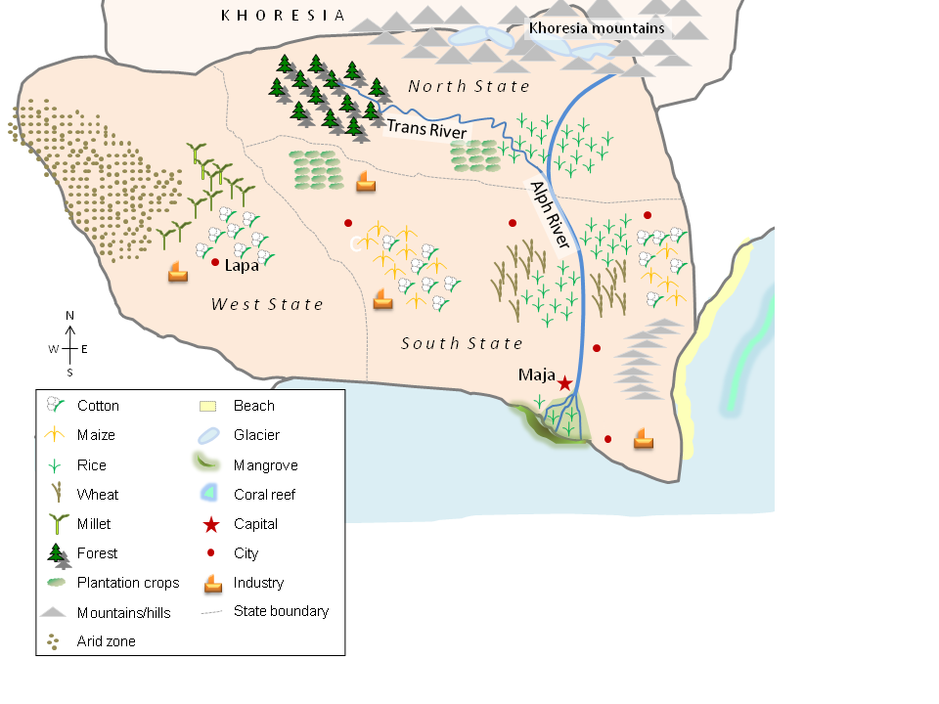

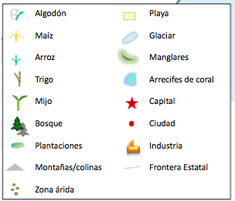
Montañas Khoresia
Estado del Norte
Río Trans
Río Alfh
Estado del Oeste
Estado del Sur
Fuente: GIZ
Página 27
Notes:
Zanadu es un país ficticio basado en condiciones reales de vida*.
El manual de capacitación proporciona toda la información relevante, pero no todos los detalles.
Enfatizar que incluso en países conocidos, no se tienen todos los datos a la mano.
» Para los debates sobre el caso ficticio vea el manual de capacitador, capítulo 3.2.

Slide 28
Ejercicio (1)
  Contexto
  El Ministerio de Agricultura tiene conocimiento sobre el cambio climático en Zanadu - especialmente en lo que se refiere a los impactos en la agricultura. Sin embargo, los directores tienen problemas para decidir las políticas y la actividades que deben favorecer.
  Han formado un fuerza de tarea de expertos (su grupo) para ayudarlos a tomar la decisión sobre la vía de desarrollo para planificar.
  En un primer paso, usted tiene preparado tres escenarios. Ahora usted tiene que evaluarlos en relación con una serie de criterios dados por el Ministerio de Agricultura
  Exposiciones
  Información climática para la agricultura en Zanadu
  3 Escenarios
Página 28

Slide 29
Ejercicio (2)
  Su tarea
  Lea atentamente las participaciones
  Evaluar los 3 escenarios contra un conjunto de criterios (tabla 1)
    Tiene la oportunidad de agregar un cuarto criterio – Comentar y elegir
    Discutan sobre la manera en que quieren que se haga la evaluación
    Dirija y documente la evaluación
  Prepare su presentación ante el Ministerio (p. ej., un cartel)
  Prepare una argumentación convincente sobre su decisión
    Recuerde el objetivo, criterios y proceso de selección
    Explique porqué seleccionó el escenario X (por qué razón los otros no correspondían)
    Si es posible, dé ejemplos de qué tipo de actividades y/o decisiones se requerirían por parte del Ministerio
Página 29

Slide 30
Ejercicio (3)
Resultados
  Evaluación de 3 escenarios
  Presentación de los resultados
Logística
  Análisis del Caso (incluyendo tiempo de lectura) – 80min.
  Presentación de los resultados (ante el Ministerio) – 10 min. por grupo
Página 30

Slide 31
Reflexión
  1^{era} ronda
    ¿Qué mensaje me llevo a casa?
  2^{da} ronda
    ¿Cómo puedo mejorar mi trabajo diario con el conocimiento recién adquirido?
  3^{era} ronda
    ¿Cuáles son las reglas para comunicar el cambio climático a fin de motivar la acción?
Página 31
Notes:
Sugerencia
haga esta última parte sin mostrar la diapositiva.
haga primero una pequeña recapitulación sobre todo lo visto en el módulo (p.ej., diapositiva de información general)
debatir en discusión plenaria (p.ej., utilice el “bastón de la palabra” en la 1era y 2da ronda; deje tiempo para poder discutir los siguientes puntos que vienen abajo); asegúrese de visualizar este debate,
pida a los participantes una lluvia de ideas en grupos de difusión para la tercera ronda. Después recoja las tarjetas y colóquelas en la plenaria – (sería mucho mejor si tiene algunas tarjetas preparadas basadas en el folleto previamente preparado para añadirlo a las ideas de los participantes.
Los principales mensajes que deben de salir de este módulo son:
Existen herramientas para manejar las incertidumbres y lograr hacer sus respectivos marcos transparentes, p. ej., escenarios. Esto motiva la acción (¡usted puede elegir!).
No hay ninguna forma neutra de comunicación, sea claro acerca de sus objetivos
Usted desea cambiar la opinión de su público NO la propia, ellos pueden escuchar argumentos diferentes. Trate de encontrar su “punto de entrada”.

Slide 32
Título
Texto
Esta diapositiva no es parte del la versión original del material de capacitación. Fue adregada por (favor de insertar la institución).
Página 32

